Slide 1


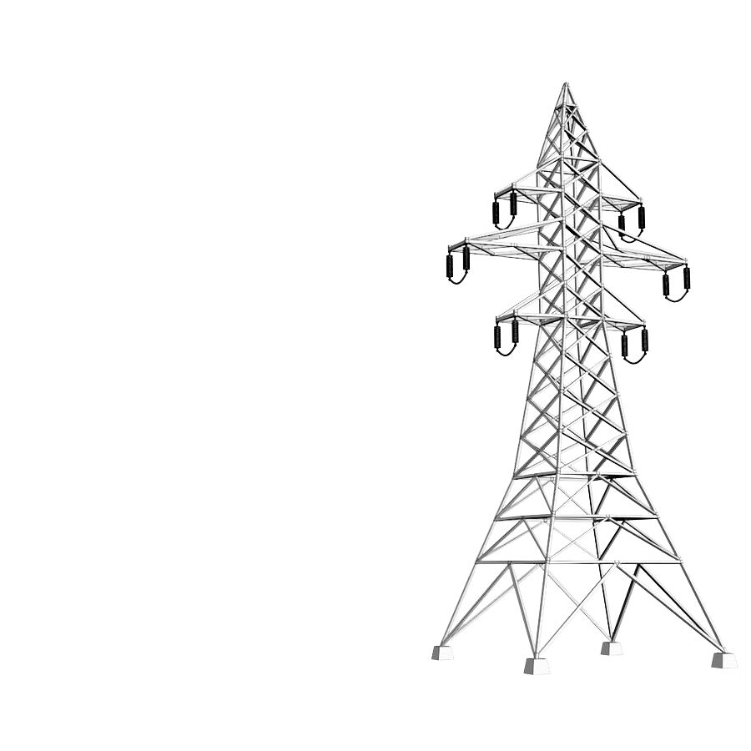


SystemSPM
ТЕПЛОВИЗОР ПРОМЫШЛЕННЫЙ
в составе ПАК СПМ,
для ТЕПЛОВИЗИОННОГО МОНИТОРИНГА
РАСПРЕДУСТРОЙСТВ,
ВЫСОКОНАГРУЖЕННЫХ ЧАСТЕЙ ЭЛЕКТРОУСТАНОВОК,
УЗЛОВ ТЕПЛОСЕТЕЙ
c 2021
Екатеринбург, 2024

Slide 2

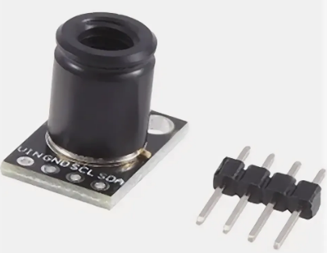




ПРОМЫШЛЕННЫЙ ТЕПЛОВИЗИОННЫЙ ДАТЧИК, в составе ПАК СПМ, обеспечивает надежный сбор и передачу данных
Данные могут передаваться по спутниковому каналу или по GSM- каналу
Объем памяти для хранения данных до 128 гигабайт
ПРЕИМУЩЕСТВА
Размер матрицы 32*24 точки позволяет с достаточной точностью определять проблемный узел
Низкая стоимость – решение в десятки раз дешевле тепловизоров высокого разрешения
Круглосуточный сбор и сохранение данных, журналов
Низкое энерго потребление, возможность работы в энергонезависимых ПАК

Slide 3
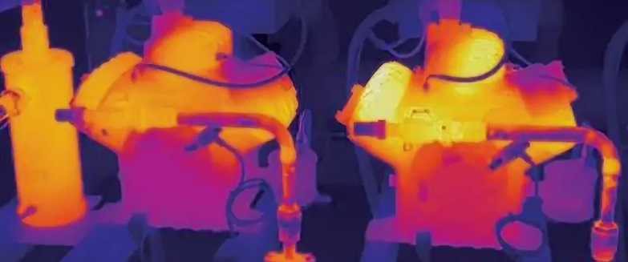
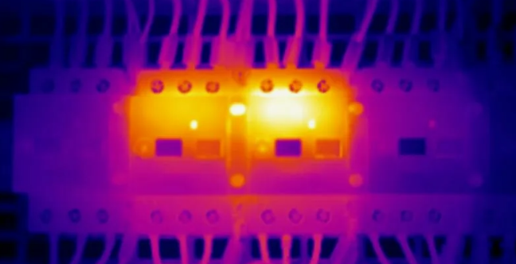
ПАРАМЕТРЫ И ВОЗМОЖНОСТИ
Тепловизионный датчик имеет интерфейсы i2c и UART
Мощный контроллер STM32L4 обрабатывает полученную информацию
Модуль оценки программируется для автоматического отслеживания проблемных узлов
Возможно интегрировать в модуль оценки данных схем устройств, для автоматической перекалибровки модуля оценки
Вед-интерфейс и мобильное приложение для отслеживания
Исключение человеческого фактора
Полностью автоматизированная обработка данных и выявление перегрева важных узлов 24/7
Немедленная отправка оповещений ответственным лицам при превышении заданных параметров температур узлов
Адаптация температур узлов по времени года и температурам в помещении
Легкая установка без специальных навыков, индивидуальные компактные корпусы для установки в любых шкафах и на любые конструкции

Slide 4
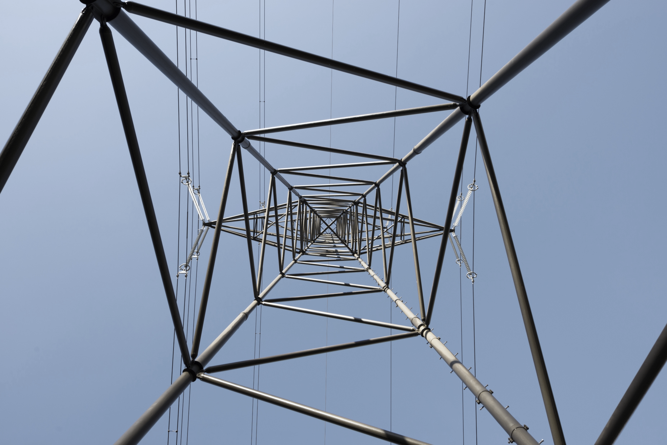


КОНТАКТЫ
ООО «СИСТЕМА»
Научный руководитель:
Сторожев Илья Николаевич
Тел. +7 343 266 32 34, +7 922 116 73 60
systemSPM@yandex.ru
www.systemspm.online/spm
SystemSPM

